Slide 1

GEBZE TEKNİK ÜNİVERSİTESİ
Elektronik Mühendisliği Bölümü
20/05/2019
LİSANS BİTİRME ÇALIŞMASI 2
SUNUMU
Serhat SEFER
141024040
Çalışma Yöneticisi
Dr.Öğr.Üyesi Önder ŞUVAK

Slide 2
PROJE KONUSU
Blockchain Ve IOT Tabanlı Bir Ödeme Sistemi Tasarımı
PROJE AMACI
Projede görüntü işleme ve gömülü sistemlerin son zamanlarda gittikçe önem kazanan nesnelerin interneti ve block chain teknolojileri ile birlikte kullanılması ile insan hayatını kolaylaştıracak bir proje yapılması amaçlanmıştır.
Bu proje özelinde ise alışverişin hızlandırılması ve güvenli bir biçimde gerçekleştirilmesi hedeflenmiştir.

Slide 3
KULLANIM SENARYOSU
ÖN HAZIRLIK ASAMASI:
Sisteme ilk olarak bu üründen faydalanacak müşterilerin bir adet fotoğrafı ve ethereum wallet adresleri girilir.
Sistem bu fotoğrafı alır ve yüz bilgilerini içeren bir çıktı üretir.Daha sonra bu çıktı ve wallet adres bilgisi veri tabanına kaydedilir.
Veritabanı için MongoDB kullanılmıştır.Ve bu veritabanı kullanıcının adı, yüz bilgisi ve wallet adres bilgisini tutar.

Slide 4
KULLANIM SENARYOSU
KULLANIM ASAMASI:
Kullanıcı spor müsabakaları,tiyatro ve sinema salonları gibi aktivitelere bilet satın almak ister.
İster online olarak isterse turnike önünde bulunan bilet yükleme istasyonlarına gelir.
Bu aşamada bilgisayar gerçek zamanlı olarak yüz tanımak için hazırda bekler.
Eğer veri tabanında kaydedilen bir yüz bulunursa ikinci aşamaya geçilir.

Slide 5
KULLANIM SENARYOSU
KULLANIM ASAMASI:
Bu aşamada sistem yüzü tanımış ve ödemeyi ilgili wallet adresinden almayı beklemektedir.Bunun için ilgili wallet adresinin private key’ine ihtiyaç vardır.
İkinci aşamada sistem private key bilgisini içeren QR kodunu okumayı bekler.
Eğer okunan private key bilgisi doğruysa ve hesapta yeteri kadar bakiye varsa ödeme gerçekleşir ve mikrodenetleyiciye ödemenin başarılı olduğuna dair bir mesaj gönderilir.
Mikrodenetleyici bu mesajı alır ve turnike geçişine izin verir.

Slide 6
KULLANIM SENARYOSU
KULLANIM ASAMASI:
Eğer private key bilgisi yanlışsa ya da hesapta yeteri kadar bakiye yoksa işlem iptal edilir ve mikrodenetleyiciye ödemenin başarısız olduğuna dair bir mesaj iletilir.
Eğer ödeme işlemi sırasında mikrodenetleyici ve bilgisayar arasındaki iletişim koparsa, para hesaba iade edilir.

Slide 7
PROJE MALİYETİ
Ürün | Maliyet Dolar / TL ( 1$ =5.5 TL)
STM32F103C8T6 (Mikrodenetleyici) | 2$ / 11 TL
ST-Link V2 (Programlayıcı) | 3.6$ / 20 TL
ESP8266 (WIFI Modülü) | 2$ / 11 TL
0.96’’ 128x64 OLED Ekran | 5$ / 27.5 TL
Servo Motor | 2$ / 11 TL
Proje Kutusu | 3$ / 16.5 TL
Breadboard, Kablolar, LED’ler | 2$ / 11 TL
TOPLAM: | 19.6$ / 108 TL

Slide 8
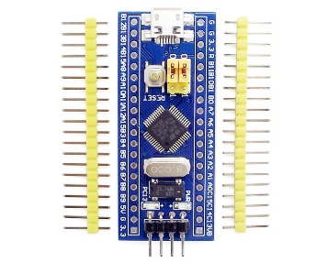
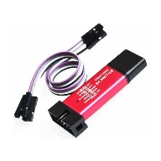
KULLANILAN DONANIM VE YAZILIMLAR
1-)Donanımlar
1.1-) STM32F103C8T6 (Mikrodenetleyici) : Görüntü işleme sonucunda bilgisayardan gelen veriyi kontrol edip belirlenen aksiyonları yapmakla sorumludur.
1.2-) ST-Link V2 (Programlayıcı) : STM32’yi programlamak amacıyla kullanılmıştır.

Slide 9
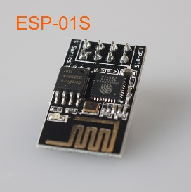
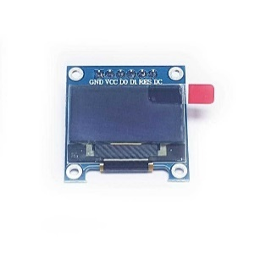
KULLANILAN DONANIM VE YAZILIMLAR
1-)Donanımlar
1.3-) ESP8266 (WIFI Modülü) : STM32’nin internete bağlanması ve bilgisayardan gelen verinin STM32’ye gönderilmesi işlemlerinden sorumludur.ESP01-S modeli kullanılmıştır.
1.4-) 0.96’’ 128x64 OLED Ekran : STM32’nin internet bağlantı durumunu bildirmek ve ödemenin durumunu göstermek için kullanılmıştır.

Slide 10
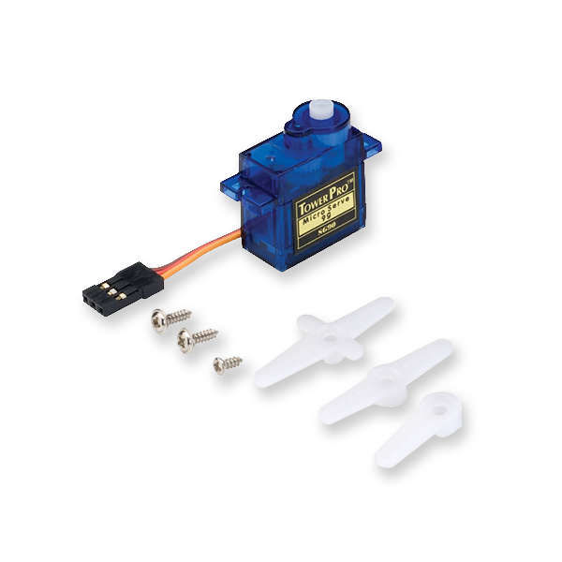
KULLANILAN DONANIM VE YAZILIMLAR
1-)Donanımlar
1.5-) Servo Motor: Kullanıcının turnikeden geçişini sağlamak amacıyla kullanılmıştır.
1.6-) Laptop : Belirtilen donanımların programlanması ve görüntü işleme yapmak için kullanılmıştır.Görüntü laptop üzerinde bulunan kamera tarafından alınmıştır.

Slide 11
KULLANILAN DONANIM VE YAZILIMLAR
1-)Donanımlar
1.7-) Breadboard : Bitirme 2 kapsamında geçici olarak LED’leri mikrodenetleyiciye bağlamak için kullanılmıştır.
1.8-) LED : STM32’nin internet bağlantı durumunu ve yüzün tespit edildiğini göstermek için kullanılmıştır.
1.9-) Kablolar : Donanımların bağlantıların yapılması için kullanılmıştır.
1.10-) Proje Kutusu : Gömülü sistemi kutulamak için kullanılmıştır.

Slide 12
KULLANILAN DONANIM VE YAZILIMLAR
2-)Yazılımlar
2.1-) PYTHON 3.7 : Görüntü işleme işlemini yapmak ve ethereum ağına erişmek için kullanılmıştır.
(İndirme Adresi: https://www.python.org/downloads/ )
2.2-) OPENCV 3.4 Kütüphanesi : Görüntü işleme işlemini yaparken PYTHON ile OPENCV birlikte kullanılmıştır.
(İndirme Adresi: https://opencv.org/releases.html )

Slide 13
KULLANILAN DONANIM VE YAZILIMLAR
2-)Yazılımlar
2.3-)DLIB – Face Recognition Kütüphanesi: Görüntü işleme yaparken yüz tanıma işlemini yapmak için kullanılmıştır.
(İndirme Adresi: https://github.com/ageitgey/face_recognition )
2.4-) Remix IDE: Ethereum ağı için akıllı sözleşme yazmak için kullanılan web tabanlı bir IDE’dir.Sözleşme Solidity dilinde yazılmıştır.
(Adresi: https://remix.ethereum.org/ )

Slide 14
KULLANILAN DONANIM VE YAZILIMLAR
2-)Yazılımlar
2.5-)PYTHON WEB3 API: Ethereum ağına bağlanmak ve yazılmış olan akıllı sözleşmelere Python üzerinden erişebilmek için kullanılan bir arayüzdür.
(İndirme Adresi: https://github.com/ethereum/web3.py )
2.6-) KEIL uVision5 : STM32’yi programlamak için kullanılmış IDE’dir. Kodlar C dilinde yazılmıştır.
(İndirme Adresi: https://www.keil.com/download/product/ )

Slide 15
KULLANILAN DONANIM VE YAZILIMLAR
2-)Yazılımlar
2.7-) STM32CubeMX V.5 : STM32’yi programlarken işlemleri kolaylaştırmak için kullanılmış bir kod şablonu oluşturma programıdır.STM32’yi programlarken ilk olarak bu araç yardımıyla şablon oluşturup daha sonra KEIL’da bu şablonu açıp proje kodu yazılmıştır.
(İndirme Adresi: https://www.st.com/en/development-tools/stm32cubemx.html )

Slide 16
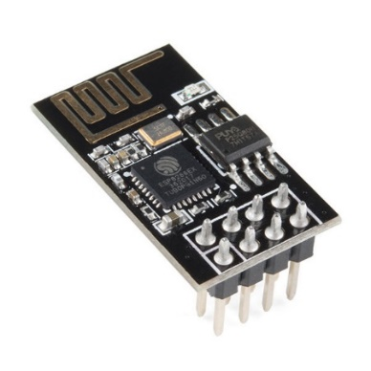
KAPSAM
1-) IOT (Internet Of The Things)
Projenin IOT kısmında ESP8266 modülü kullanılmıştır.Bilgisayarda işlenen görüntü yüzün algılanmasının ardından ESP8266 üzerine kurulmuş olan servera bilgi göndermekte ve bu bilgi STM32 tarafından UART üzerinden alınmaktadır.
ESP8266 modülü AT komutları aracılığı ile kontrol edilmiştir.
ESP8266

Slide 17
AT komutlarından bazıları aşağıdaki tabloda verilmiştir:
Komut | Örnek Kullanım | Cevap | Açıklama
AT+RST | AT+RST | OK | ESP8266’yı resetler.
AT+CWMODE | AT+CWMODE=1 AT+CWMODE=2 AT+CWMODE=3 | OK | WIFI modunu ayarlar. 1 :Station Mod 2:SoftAP Mod 3:Station + SoftAP Mod
AT+CWJAP | AT+CWJAP=”WIFIADI”,”WIFI SIFRESI” | OK, FAIL | Belirtilen WIFI ağına bağlanır.
AT+CIFSR | AT+CIFSR | OK | ESP8266’nın aldığı IP adresini gösterir.
AT+CIPMUX | AT+CIPMUX=0 AT+CIPMUX=1 | OK | Tekli ya da çoklu bağlantı ayarını yapar. 0:Tekli Bağlantı 1:Çoklu Bağlantı
AT+CIPSERVER | AT+CIPSERVER= mod, port | OK | TCP Server oluşturur ya da siler. mod -> 0: Sil mod -> 1:Oluştur
AT+CIPSEND | AT+CIPSEND= bağlantı id, veri uzunluğu | ERROR, SEND OK, SEND FAIL | Belirtilen bağlantı id’sindeki cihaza belirtilen uzunlukta veri alır ve gönderir.
AT+CIPCLOSE | AT+CIPCLOSE=bağlantı id | OK | Belirtilen bağlatı id’sindeki cihazın tcp/udp bağlantısını kapatır. Eğer bağlantı id’si 5 ayarlanırsa tüm bağlantılar kapatılır.

Slide 18
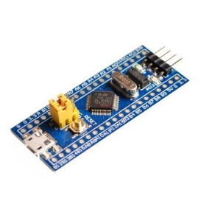
KAPSAM
2-)Gömülü Sistem
Mikrodenetleyici olarak ARM tabanlı 32 bit işlemci olan STM32F103C8T6
kullanılmıştır.
Mikrodenetleyici C diliyle, KEIL IDE’si ve STM32CubeMX aracı kullanılarak
programlanmıştır.
Mikrodenetleyici WIFI modülünden gelen veriyi kontrol eder.
STM32F103C8T6

Slide 19
KAPSAM
2-)Gömülü Sistem
Eğer ödeme başarılı olursa WIFI modülüne “successful” bilgisi gider.
Mikrodenetleyici bu bilgiyi okur ve turnike geçişine izin verilir.
OLED ekran ve LED yardımıyla kullanıcıya geri bildirim yapılır.
Eğer ödeme başarısız olursa modüle “unsuccessful” bilgisi gider ve işlem iptal edilir.
STM32F103C8T6

Slide 20
KAPSAM
3-)Görüntü İşleme
Görüntü işleme aşamasında yüz tanıma için OPENCV ile birlikte DLIB Face Recognition kütüphanesi kullanılmıştır.
Sağladığı kolaylıklardan dolayı dil olarak Python tercih edilmiştir.
Görüntü laptop üzerinde bulunan kamera tarafından alınmaktadır.DLIB yardımıyla daha önce eğitilmiş model dosyaları kullanılarak yüz farkedilir.
Daha sonra yüzhatları belirlenir ve gerekli ölçümler yapılarak yüz ile ilgili bilgiler çıkartılır.(Örneğin gözler arası mesafe,göz burun arası mesafe vb.) Bu işlem sonucunda sayılardan oluşan bir dizi, çıktı olarak alınmıştır.Bu çıktı bizim tanınacak yüzün referansıdır ve bu yüzden bu veri,veritabanında (MongoDB) kaydedilmiştir.
Bu işlemleri kolaylaştırmak amacıyla Python üzerinde basit bir arayüz tasarlanmıştır

Slide 21
KAPSAM
3-)Görüntü İşleme
Bu arayüz veritabanına eklenmesi istenen kişinin ismini ve wallet adresini ister.Daha sonra fotoğraf çekmek için kamerayı açar.Yüz tanındığı herhangi bir anda “space” tuşuna basılarak kullanıcı sisteme eklenir.
Tanınması istenen yüzler veri tabanına kaydedildikten sonra gerçek zamanlı olarak yüz tanıma işlemi webcam aracılığıyla başlar.
Bir yüz tanındığı zaman aynı işlemlerden geçerek bir çıktı oluşturulur.
Daha sonra bu çıktı ile veritabanına kaydedilen çıktılar karşılaştırılır ve en yakın sonuca gidilmeye çalışılır.
Eğer bu çıktı veritabanındaki hiçbir veriyle eşleşmezse kişi unknown olarak belirtilir.
Kullanıcı eğer belirtmişse yüz tanındığında ilgili maile fotoğraflı bir bildirim yapılır.

Slide 22
KAPSAM
4-)Blockchain
Neden Blockchain?
Projenin ödeme sistemi tarafında blockchain kullanılmasının amacı ağın merkezi olmamasından dolayı güvenli olmasıdır.
Blockchain üzerinde yazılmış bir veri, tüm ağ üzerindeki nodelarda %51 çoğunluğunun ele geçirilmesinin neredeyse imkansız olmasından dolayı geçmişe dönük değiştirilemez.Bu nedenle güvenlidir.
Ayrıca aradan aracıları çıkardığından dolayı karşılıklı güven ilişkisinin korunmasını sağlar.

Slide 23
KAPSAM
4-)Blockchain
Blockchain aşamasında Ethereum ağı kullanılmıştır.
Ethereum için temel banka hesabı uygulamasını içeren bir akıllı sözleşme (smart contract) yazılmıştır.Bunun için Solidity dili ve Remix IDE’si kullanılmıştır.
Ganache kullanılarak local network üzerinde bir ethereum ağı oluşturulmuştur.
Sözleşme yazıldıktan sonra Python için Web3 arayüzü kullanılarak ethereum ağına bağlantı sağlanmıştır.

Slide 24
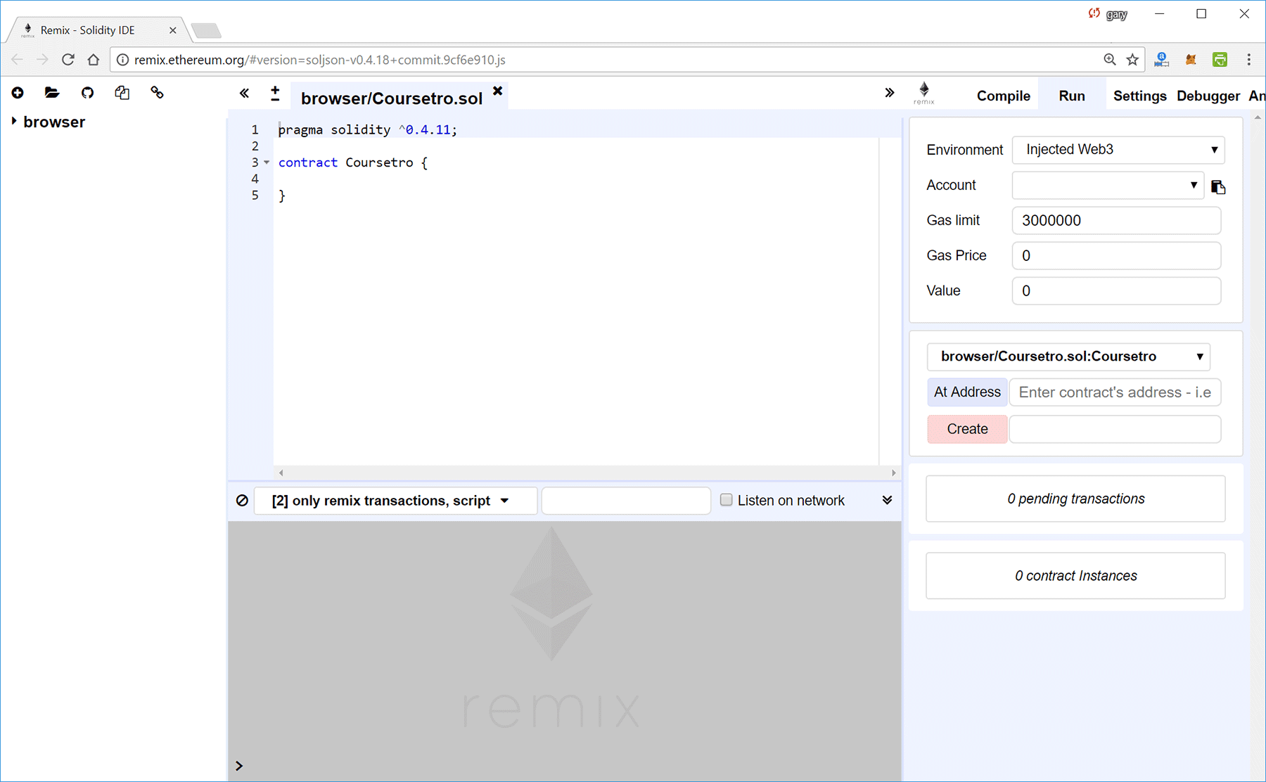
REMIX IDE

Slide 25
Projenin bu aşamadaki mevcut özellikleri şu şekildedir:
Hazırlanan arayüz sayesinde yeni bir kullanıcının kolay bir biçimde oluşturulup fotoğrafının çekilmesi yüzün tanınması ve yüze ait çıktıların ve wallet adresinin veritabanına otomatik olarak kaydedilebilmesi.
Bilgisayarda görüntü işleme uygulanarak insan yüzü tespit edilebilmesi ve sistemin daha önce oluşturulmuş kullanıcıların yüz verilerine veritabanından ulaşarak kişilerin tespit edilebilmesi.
Sistemin ethereum ağını kullanarak para alışverişini yapabilmesi.
Tespit edilen yüz sistemde mevcutsa ödemenin bu kullanıcıya ait wallet adresten alınabilmesi.Ve bunu yapabilmek için private keyi algılamak amacıyla QR kod okunabilmesi.
Ödeme işlemi başarılı ise servo motor kullanılarak turnike geçişinin sağlanması.
Ödeme esnasında bilgisayar ile mikrodenetleyici arasındaki iletişim koparsa para iadesinin yapılabilmesi.
Yüz tanındığı zaman istenirse otomatik olarak tanınan yüzün fotoğrafının ve kişiye ait bilgilerin mail olarak atılabilmesi.

Slide 26
Projenin bu aşamadaki mevcut özellikleri şu şekildedir:
Mikrodenetleyiciye ödemenin başarılı ya da başarısız olduğuna dair bilgilendirme mesajının gönderilmesi.
Mikrodenetleyicide OLED ekran üzerinde süreç ile ilgili bilgilendirmelerin yapılabilmesi.
Cihazın belirtilen WIFI ağına bağlanması.
Ağa bağlanılırsa kırmızı LED’in sönmesi ve cihazın AP ve STA modlarında çalışabilmesi.
Eğer WIFI ağına bağlanılamazsa kırmızı ışığın yanar pozisyonda bulunması ve cihazın AP modunda çalışabilmesi.
Bağlanılan WIFI ağı koparsa cihazın bu ağa tekrar bağlanabilmesi.
Eğer 5 denemeden sonra hala bu ağa bağlanılamazsa cihazın AP moduna alınıp kullanıcıya bilgilendirme mesajı verilmesi özelliği.
Eğer ödeme başarılıysa bu bilginin mikroişlemciye gönderilip turnikenin çalıştırılması.

Slide 27
ÇIKARIM
WIFI ağına bağlanıldığında cihazın aldığı IP adresi kullanıcıya bilgilendirilmemektedir.Bu nedenle görüntü işleme sonucunun gönderileceği IP adresini öğrenmek için 3.parti yazılımlara ihtiyaç duyulmakta ya da modem arayüzüne girilmesi gerekmektedir.Bu durum pratikte zaman kaybına yol açmaktadır.
Bağlanılacak WIFI ağının girilmesi aşaması kod üzerinde gerçekleşmektedir.Bu nedenle kullanıcıların bu aşamada bunu yapması pratik değildir.

Slide 28
ÇIKARIM
Kullanıcılar private keylerini manuel olarak QR koduna çevirmektedirler.Bu durum pratik değildir.Kullanıcıların private keylerini hesap oluşturuluğu anda otomatik olarak QR koduna çeviren bir mobil uygulama yapımı projenin kullanımını kolaylaştıracaktır.
Ethereum tarafında sistem oldukça güvenlidir.Fakat ödeme işlemi sonucu mikrodenetleyiciye HTTP GET metoduyla gönderilmektedir.Bu durum sonraki aşamalarda güvenlik açığı doğuracaktır.Verilerin POST metoduyla gönderilmesi ya da MQTT gibi farklı bir iletişim protokolü kullanılması gerekebilir.

Slide 29
Beni Dinlediğiniz İçin Teşekkür Ederim!
Serhat SEFER
141024040
Mail: ssefer@gtu.edu.tr

